Slide 1
স্বাগতম

Slide 2
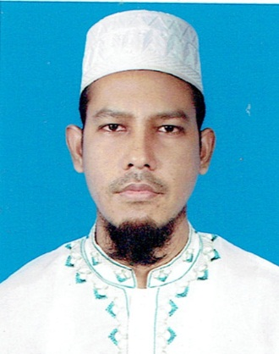
পরিচিতি
শিক্ষক
পাঠ
মোঃ Avwgbyj Bmjvg
kvKcyi dvwhj wWwMÖ gv`ivmv
সহকারী শিক্ষক (Aviwe)
মোবাইল- 10818712339
শ্রেনীঃ নবম
বিষয়ঃইসলাম ও নৈতিক শিক্ষা
তৃতীয় অধ্যায়
সময়ঃ৫০ মিনিট
তারিখঃ 12-04-2017

Slide 3
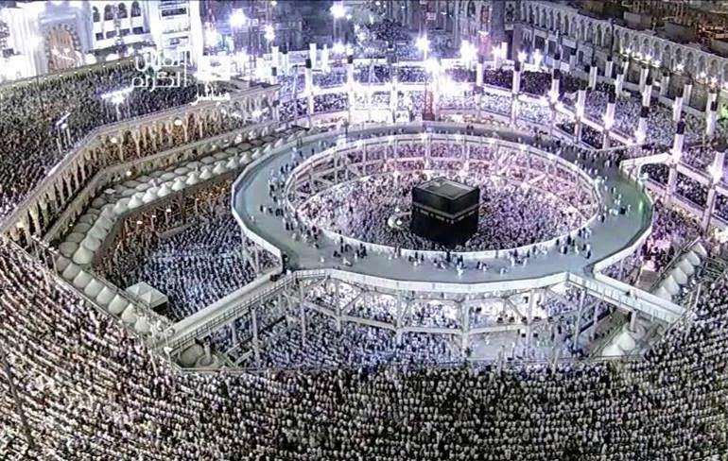
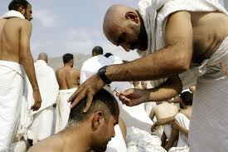
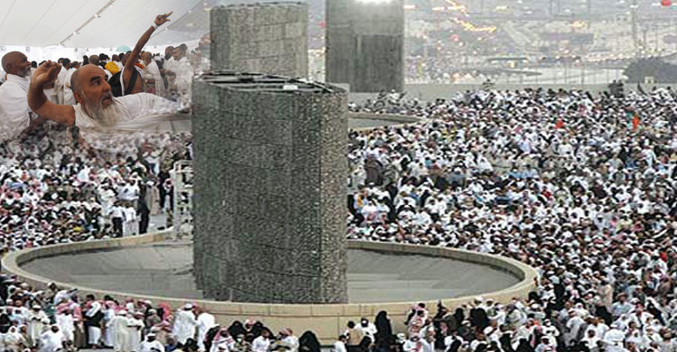
চিত্রে কী কী দেখা যাচ্ছে ?

Slide 4
হজ্জ

Slide 5
শিখনফলঃ
এই পাঠ শেষে শিক্ষার্থীরা
হজ্জ এর অর্থ বলতে পারবে ।
হজ্জ এর পারিভাষিক সংজ্ঞা বলতে পারবে ।
হজ্জ কত প্রকার ও কী কী এবং কোন প্রকার হজ্জ উত্তম তা বলতে ও ব্যাখ্যা করতে পারবে ।
হজ্জ এর ধর্মীয় ও সামাজিক গুরুত্ব বিশ্লেষণ করতে পারবে ।

Slide 6
মূল আলোচনা
হজ্জ এর অর্থ হলোঃ
সংকল্প করা ।
ইচ্ছা করা ।
হজ্জ এর পারিভাষিক সংজ্ঞাঃ
আল্লাহর সন্তুষ্টি লাভের উদ্দেশ্য জিলহজ্জ মাসের নির্ধারিত দিনসমূহে নির্ধারিত পদ্ধতিতে বায়তুল্লাহ [আল্লাহর ঘর] ও সংশ্লিষ্ট স্থানসমূহ যিয়ারত করাকে হজ্জ বলে ।

Slide 7
চলো হজ্জের কাজসমূহ চিত্রের সাহায্য শিখিঃ

Slide 8
হজ্জের ফরজ কাজসমূহ
হজ্জের ফরজ ৩ টি
ইহরাম বাঁধা
৯ ই জিলহজ্জে আরাফাতের ময়দানে অবস্থান করা
তাওয়াফে যিয়ারত করা

Slide 9
হজ্জের ওয়াজিবসমূহ [ সাতটি ] ঃ
৯ ই জিলহজ্জ দিবাগত রাতে মুযদালিফায় অবস্থান করা ।
সাফা ও মারওয়া পাহাড়দ্বয়ের মাঝে সাঈ করা ।
১০,১১,ও ১২ ই জিলহজ্জ পর্‍্যায়ক্রমে মিনায় তিনটি নির্ধারিত স্থানে সাতটি করে কংকর [পাথর কনা] শয়তানের উদ্দেশ্য নিক্ষেপ করা ।
কুরবানি করা ।
মাথা কামানো বা চুল কেতে ছোট করা ।
বিদায়ী তাওয়াফ করা [এটি মক্কার বাইরের লোকদের জন্য ওয়াজিব ।
দম দেওয়া । [ভুলে বা স্বেচ্ছায় হজ্জের কোনো ওয়াজিব বাদ পড়লে তার কাফফারা হিসাবে একটি অতিরিক্ত কুরবানি করা] ।

Slide 10
হজ্জের প্রকারভেদঃ
হজ্জ ৩ প্রকার
ইফরাদ
তামাত্তু
কিরান

Slide 11
ছবির সাহায্যে হজ্জের কাজগুলো মিলিয়ে নেই

Slide 12
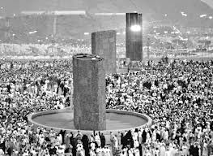
মিনা

Slide 13
মাথা মুন্ডন করা

Slide 14
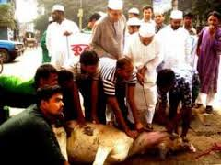
কুরবানি করা

Slide 15
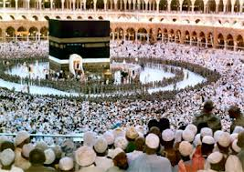
তাওয়াফ করা

Slide 16
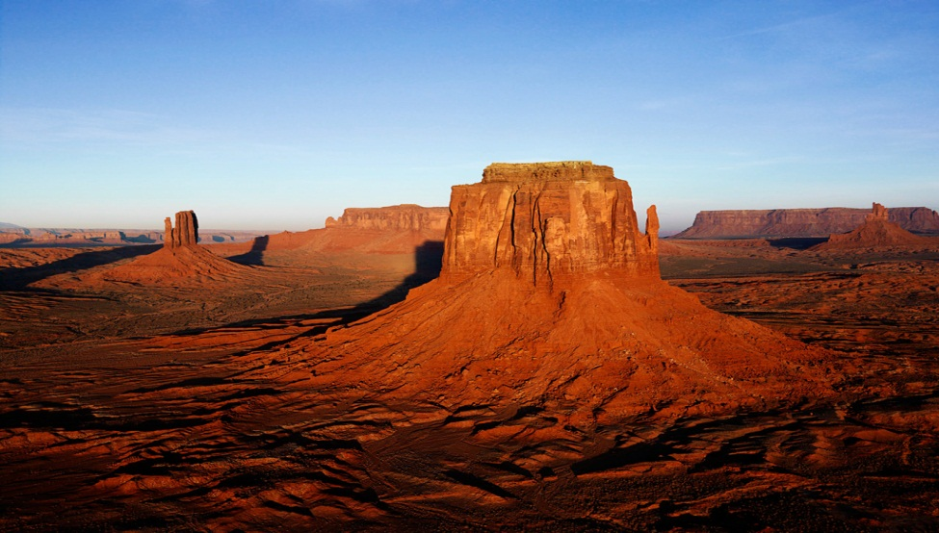
সাফা ও মারওয়া পাহাড়দ্বয়ে সাঈ করা

Slide 17
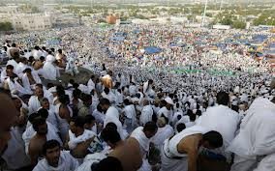
মুযদালিফা

Slide 18
দলগত কাজ
খ দল
হজ্জের সামাজিক গুরুত্বের উপর পাঁচটি বাক্য লিখ ।
হজ্জের ধর্মীয় গুরুত্বের উপর পাঁচটি বাক্য লিখ ।
ক দল

Slide 19
মূল্যায়ন
১।হজ্জের অর্থ কী ?
২।হজ্জের ফরজ কয়টি ও কী কী ?
৩।হজ্জের ওয়াজিব কয়টি ও কী কী ?
৪।হজ্জ কত প্রকার ও কী কী ?

Slide 20
বাড়ীর কাজ
“হজ্জ মুসলিম বিশ্বের মহাসম্মেলন, এ সম্পর্কে ১০ টি বাক্য লিখে নিয়ে আসবে ।।

Slide 21
ধন্যবাদ

